Slide 1
ワーク・ライフ・バランスの推進支援について
令和８年度経営指導員等応用研修会
愛知県労働局労働福祉課
仕事と生活の調和推進グループ

Slide 2
^{ワーク・ライフ・バランスって何？}
^{ワーク・ライフ・バランスの現状（データ）}
^{愛知県の取組}

Slide 3
^{ワーク・ライフ・バランスって何？}

Slide 4
ワーク・ライフ・バランスの定義
働く人の「仕事」と「仕事以外の生活」との調和がとれ、その両方が充実している状態。
憲章 「WLBが実現した社会の姿」
○就労による経済的自立が可能な社会
○健康で豊かな生活のための時間が確保できる社会
○多様な働き方・生き方が選択できる社会
「仕事と生活の調和（ワークライフバランス）憲章」2007.12策定（2010.6改定）

Slide 5
ワーク・ライフ・バランスの定義
憲章 「関係者が果たすべき役割」
○ 企業・労働者
・ 生産性の向上、職場の意識や職場風土の改革、働き方の改革への
自主的な取組
○ 国民
・ 自らの仕事と生活の調和の在り方を考え、家庭や地域の中で積極
的な役割を果たす
・ 消費者として、サービスの背後にある働き方への配慮
○ 国・地方公共団体
・ 気運の醸成、制度的枠組みの構築や環境整備などの促進・支援
・ 地域の実情に応じた取組の推進
「仕事と生活の調和（ワークライフバランス）憲章」2007.12策定（2010.6改定）

Slide 6
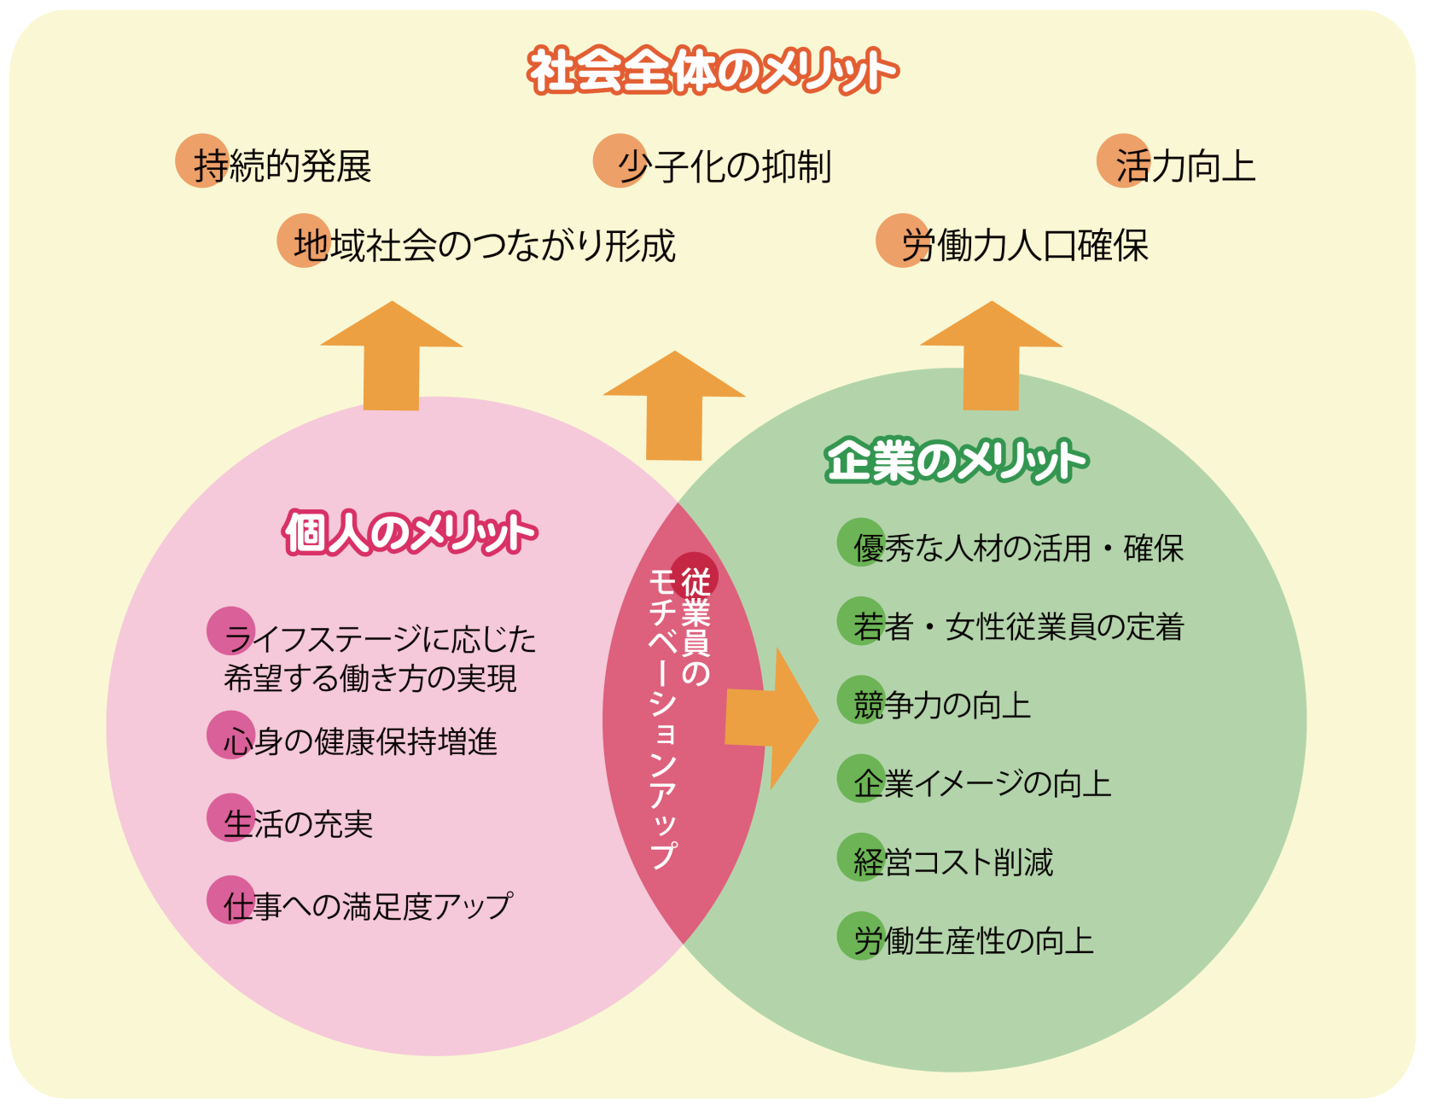
ワーク・ライフ・バランスの効果

Slide 7
^{ワーク・ライフ・バランスの現状（データ）}

Slide 8
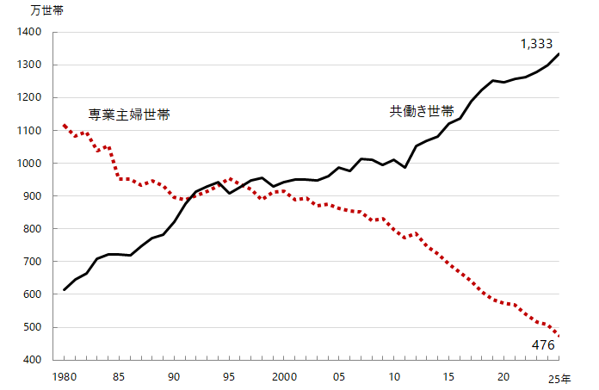
共 働 き 世 帯 の 増 加
○ 1980年以降、雇用者の共働き世帯は年々増加。1997年には
共働き世帯数が男性雇用者と無業の妻から成る世帯数を上回る
➡ 性別役割分担（男性は仕事、女性は家庭）を前提とした働き
方を見直す必要がある
資料出所：総務省統計局「労働力調査特別調査」、総務省統計局「労働力調査（詳細集計）」
注 1：「男性雇用者と無業の妻からなる世帯」とは、夫が非農林業雇用者で、妻が非就業者(完全失業者及び非労働力人口)の世帯
2：「雇用者の共働き世帯」とは、夫婦ともに非農林業雇用者の世帯
3：2010年、2011年は、岩手県、宮城県及び福島県を除く全国の結果

Slide 9
仕事と育児の両立の現状
〇 男性の育児休業取得率は全国的に上昇傾向にあり、愛知県では
2025年に初めて50％を超えた
〇 一方で従業員規模の小さい企業では、取得期間が短い傾向
■ 男性育児休業取得率の推移（全国・愛知県）
■ 男性従業員の育児休業取得期間（愛知県）
出典：愛知県「2024年労働条件・労働福祉実態調査」、 厚生労働省「令和５年度 雇用均等基本調査」
※調査年次、調査対象が異なるため、比較には注意が必要

Slide 10
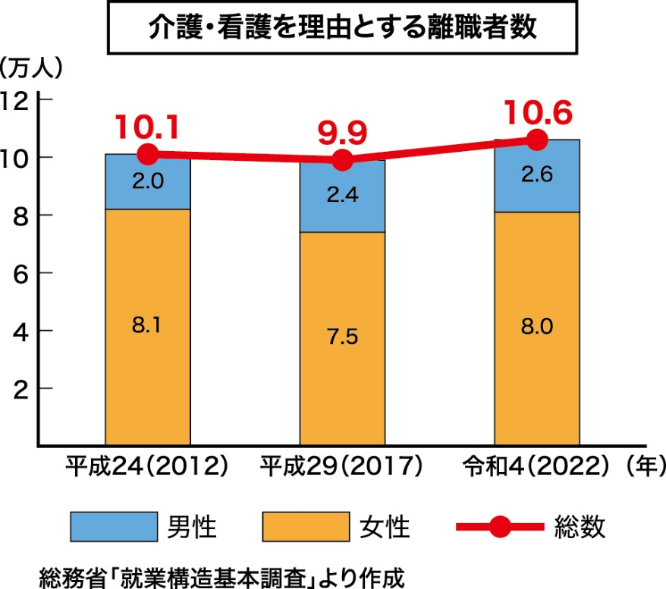
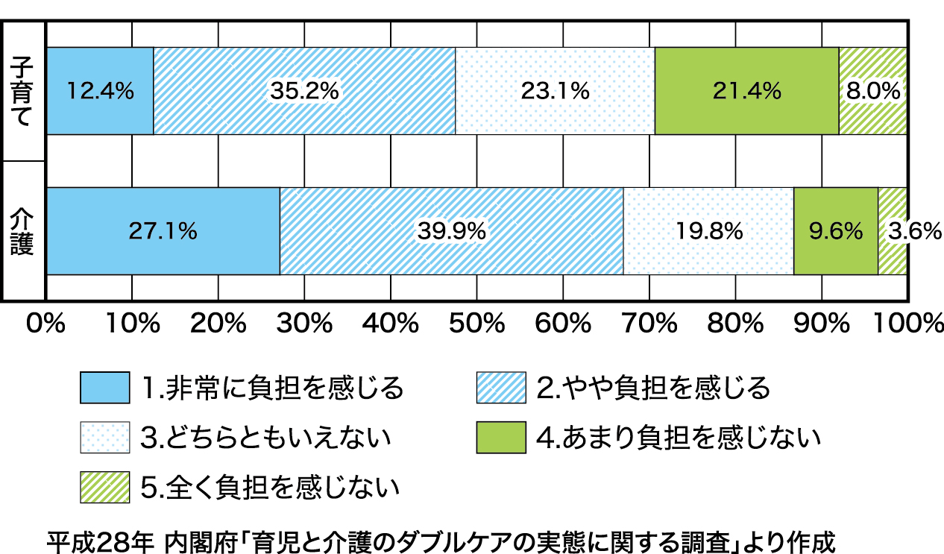
〇 介護・看護が理由で離職する人は全国で約10万人
〇 ダブルケアラーのうち、子育てに負担を感じる人は約５割、介護に
負担を感じる人は約７割
育児・介護の両立（ダブルケア）の現状
■ 介護・看護を理由とする離職者数（全国）
■ ダブルケアラーの子育てと介護の負担感（全国）

Slide 11
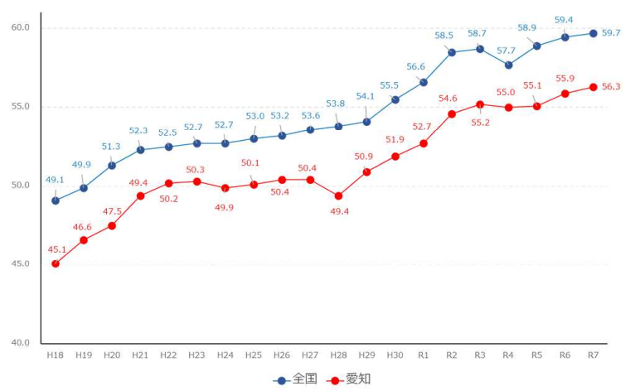
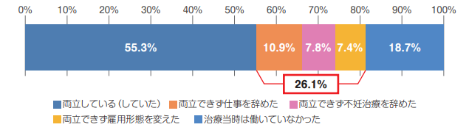
仕事と治療の両立の現状
〇 定期健康診断の有所見率について、疾病のリスクを抱える労働者は
増加傾向にある
〇 近年、不妊治療を受ける人は増加傾向にあるが、仕事との両立がで
きず離職や治療を断念した人は約３割となっている
■ 定期健康診断有所見率の推移（愛知県）
■ 仕事と不妊治療の両立状況（国）
資料：厚生労働省「令和５年度 不妊治療と仕事の両立に係る諸問題についての総合的調査
資料：愛知労働局「令和７年 愛知の労働災害発生状況と定期健康診断有所見率の状況」

Slide 12
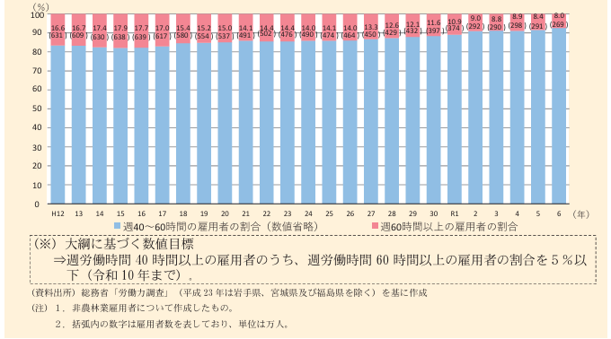
長時間労働の現状
〇 週労働時間が40時間以上の雇用者のうち、週労働時間が60時間以上の
雇用者の割合は減少傾向にある
〇 過労死等防止対策大綱では、令和10年までに週労働時間60時間以上の
雇用者の割合を５％以下とすることを目標としている
■ 週労働時間60時間以上の雇用者の割合
出典：厚生労働省「令和6年版過労死等防止対策白書」

Slide 13
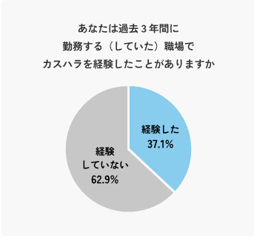
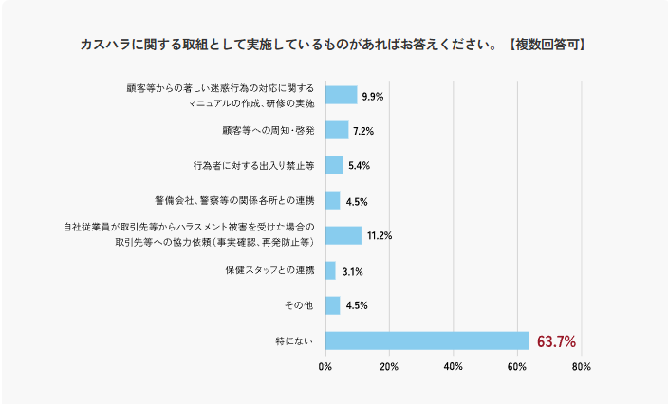
カスタマーハラスメントの現状
〇 過去３年間（2022-2024）に職場でカスハラを経験したことが
あると回答した就業者は４割弱となっている
〇 その一方で、６割以上の事業者がカスハラに関して実施している
取組が「特にない」と回答している
出典：愛知県「カスタマーハラスメントに関するアンケート調査（2024年実施）」

Slide 14
^{県の取組}

Slide 15

ワーク・ライフ・バランスの推進
あいちワーク・ライフ・バランス推進協議会（平成22年4月設置）
労働団体、経済団体、行政及び有識者で構成。
「あいちワーク・ライフ・バランス行動計画」の進捗状況の検討や、「あいちワーク・
ライフ・バランス推進運動」の実施など一体となって取組を実施。
☆あいちワーク・ライフ・バランス行動計画2026-2030（2026年３月策定）
ワーク・ライフ・バランスの実現に向けて「３つの行動」に基づき取組を推進。
○行動１：誰もが生き生きと働ける環境をつくります
・長時間労働の見直し（時間外勤務の削減、年休の取得促進、労働生産性の向上）
・メンタルヘルス対策など従業員の健康の維持・向上
・ハラスメント対策
○行動２：一人ひとりの多様な働き方を支援します
・多様で柔軟な働き方の推進
・両立支援（育児・介護・治療・不妊治療）
○行動３：ワーク・ライフ・バランスの実現に向かう気運を盛り上げます
・社会全体の理解促進、企業の先進的な取組を評価・顕彰・周知

Slide 16
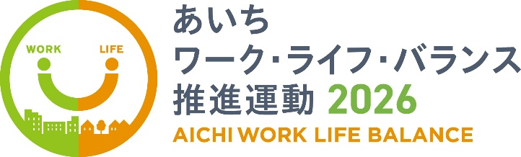
ワーク・ライフ・バランスの実現に向かう
気運の醸成
あいちワーク・ライフ・バランス推進運動
年次有給休暇など休暇を取得しやすい職場環境づくりや
定時退社等の取組を呼びかけ、県内事業所等の賛同を募る。
【対象】
県内の企業・団体・事業所
【募集期間】
2026年７月１日（水）から2026年11月30日（月）まで＜賛同事業所募集中＞
【賛同を募る８つの取組】 取組は１つからでも参加できます
Ａ：多様で柔軟な働き方の推進に取り組みます。
Ｂ：年次有給休暇など、休暇・休息を取得しやすい職場環境づくりに取り組みます。
Ｃ：時間外労働の削減に取り組みます。
Ｄ：定時退社に取り組みます。（11月第３水曜日は県内一斉ノー残業デー）
Ｅ：育児、介護、病気や不妊治療との両立支援や離職した人の復帰支援に取り組みます。
Ｆ：男性の育児参画に向けた職場環境づくりに取り組みます。
Ｇ：メンタルヘルス対策に取り組みます。
Ｈ：管理職や従業員の意識改革に取り組みます。
（2025年度実績）延べ 47,181事業所

Slide 17


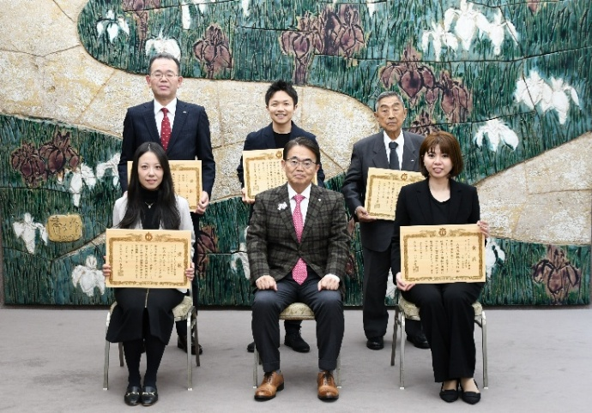
仕事と育児・介護・治療等との両立支援
愛知県ファミリー・フレンドリー企業登録制度
従業員が仕事と生活の調和を図れるよう積極的に取り組んでいる
企業を「愛知県ファミリー・フレンドリー企業」として登録。
（2026年5月末現在1,894社）
・WEBサイト「ファミフレネットあいち」の運営
・ワーク・ライフ・バランス普及コンサルタントの派遣
・特に優れた取組を行っている企業を知事表彰
(2025年度表彰企業の取組事例）
・業務負荷の可視化やLGBTQ向けの更衣室の設置
・従業員の趣味のための費用を一部負担
・仕事と育児の両立について代表自ら全社員との１on１ミーティングを実施
愛知県ファミリー・フレンドリー企業マーク
2025年度「愛知県ファミリー・フレンドリー企業」表彰式

Slide 18

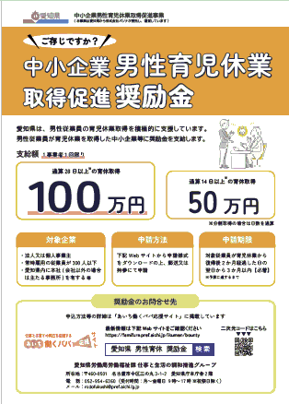
仕事と育児・介護・治療等との両立支援
男性の育児休業取得促進
● 中小企業男性育児休業取得促進奨励金
養育する子が２歳になるまでの間に、男性従業員が育児休業を
通算14日以上取得し、当該従業員が原職等に復帰した場合に支給。
【支給対象】
以下の要件を満たす中小企業等
・常時雇用する従業員の数が300人以下
・県内に本社（会社以外の場合は主たる事務所）を有する法人又は個人事業主
【主な支給要件】
2023年４月１日以降に育児休業を開始し、通算14日以上取得して
原職等に復帰していること。
【支給額】※１事業者につき１回限り
通算14 日以上：50 万円、通算28 日以上：100 万円
● アドバイザーの派遣
１社あたり３回まで専門家を派遣し、個々の企業の実情に合わせた支援を実施。
・ 派遣回数：75回［25社（１社あたり３回）］ ＜派遣先企業募集中！＞
● 普及啓発セミナーの開催
育児・介護休業法の改正ポイント等について解説する講座とグループワークを
組み合わせたセミナーを開催。【２回開催予定】
17

Slide 19
仕事と育児・介護・治療等との両立支援
仕事と育児・介護の両立支援
○育児と介護を同時に行う「ダブルケアラー」への理解を促進するためのシンポジウムを開催。
・12月開催予定
仕事と治療の両立支援
○仕事と治療の両立支援への理解と普及啓発を図るため、中小企業向けのセミナーと専門
家による個別相談を実施。
・（セミナー）９月開催予定 ・（個別相談）10社
仕事と不妊治療の両立支援
○仕事と不妊治療の両立に悩む労働者等を対象として、オンライン相談を実施。
・30回
○【NEW】仕事と不妊治療の両立支援への理解と普及啓を図るため、中小企業向けの
セミナーと専門家による個別相談を実施。
・（セミナー）11月開催予定 ・（個別相談）５社

Slide 20

休暇を取得しやすい職場環境づくりの支援
愛知県休み方改革マイスター企業認定制度
年次有給休暇の取得及び多様な特別休暇の導入を積極的に
推進している中小企業等を「愛知県休み方改革マイスター企業
認定制度」としてゴールド、シルバー、ブロンズの３区分で認定
（2026年5月末現在701社）
・WEBサイト「あいちYOU休ナビ」の運営
・休み方改革シンポジウムの開催（11月開催予定）
※「ゴールド認定企業」及び「あいちウィーク休暇」を導入した企業を知事表彰
・県内企業の制度導入促進を図るため、セミナーを開催（４回開催予定）
勤務間インターバル制度の普及促進

Slide 21
安心して働ける職場環境づくりの支援
カスタマーハラスメント防止対策
社会全体でカスハラ防止に取り組み、カスハラのない社会の実現を目指す。
● 愛知県カスタマーハラスメント防止条例の概要
・内容：カスハラの禁止、カスハラ防止のための各主体（県、事業者、就業者、顧客等）の
責務、県が実施する取組 等
・施行日：2025 年 10 月１日
● 県が実施する取組
・条例の内容を詳細に解説する「指針（ガイドライン）」や事業者・業界団体が
取組を進める上で参考になる「各団体共通マニュアル」を作成
・相談窓口の設置やアドバイザー派遣、業界向けセミナーなどの
「事業者支援」を実施
・ポスター等の配布、交通広告などにより、カスハラ防止の「周知・啓発」を実施

Slide 22


ご清聴ありがとうございました
【お役立ち情報発信中】
○ファミフレネットあいち
https://famifure.pref.aichi.jp/
○あいちテレワークサポートセンター
https://www.aichi-telework.pref.aichi.jp/
○あいちYOU休ナビ
https://aichi-meister.pref.aichi.jp/
○あいちカスハラ防止対策ナビ
https://no-customerharassment.pref.aichi.jp/

